Slide 1
§ 9. Западная Беларусь в составе Польши

Slide 2
Проверка д/з

Slide 3

План урока
Политическое и социально-экономическое развитие
Деятельность политических партий и организаций
Образование
Литература и живопись

Slide 4
1. Политическое и социально-экономическое развитие

Slide 5
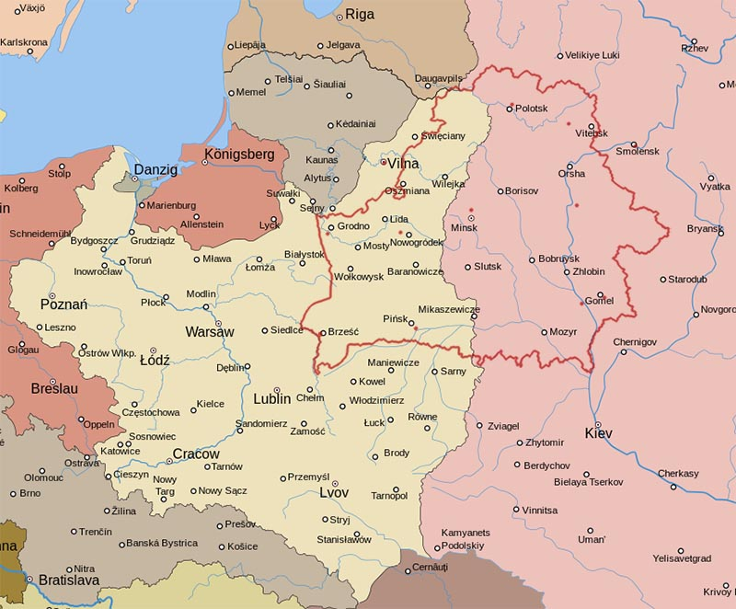
1921 г. - Рижский мир

Slide 6
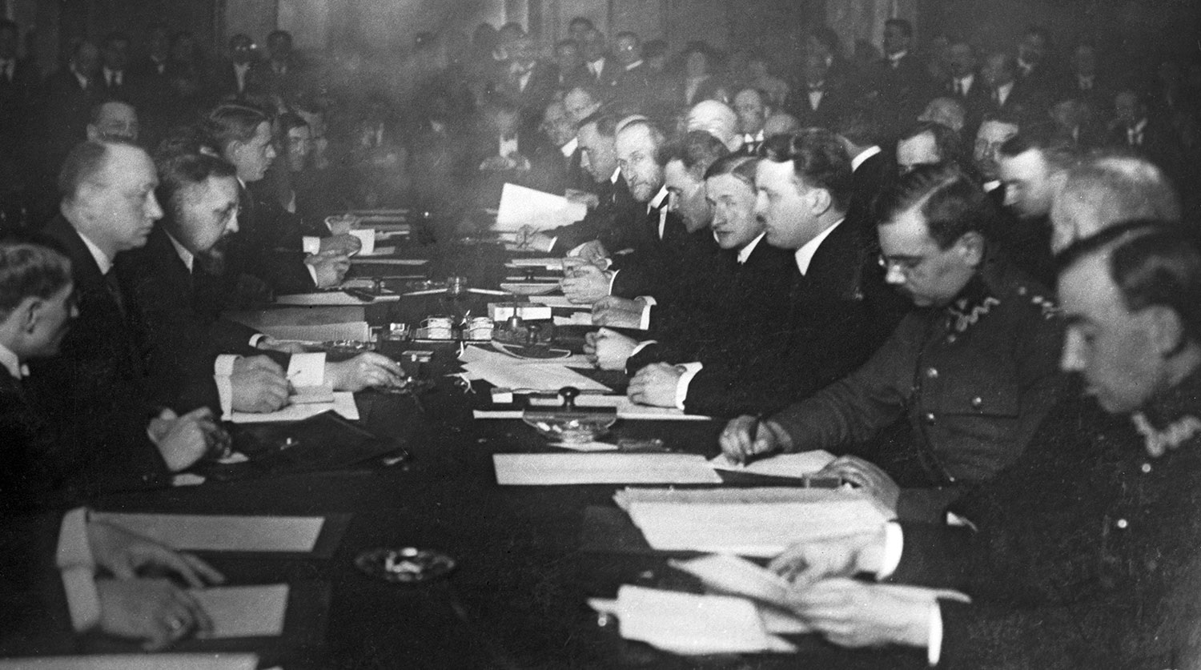
Рижские переговоры

Slide 7
Политическое развитие
Действие тайной полиции (дефензива), репрессии по отношению к национально-освободительному движению
Деятельность концентрационного лагеря в Берёза-Картузской
Авторитарный режим Ю. Пилсудского подавлял любые формы и виды выступлений против его власти

Slide 8
Санация и пацификация
Санация - "оздоровление" политической жизни Польши, заключающееся в подавлении демократического движения и оппозиционных сил
Пацификация - правительственная политика, направленная на насильственное усмирение (в определенном смысле принудительный пацифизм, насаждаемый насильно) этнических и национальных меньшинств, на частичное или полное подавление культурных, экономических и политических национальных инициатив, интересов и прав.

Slide 9
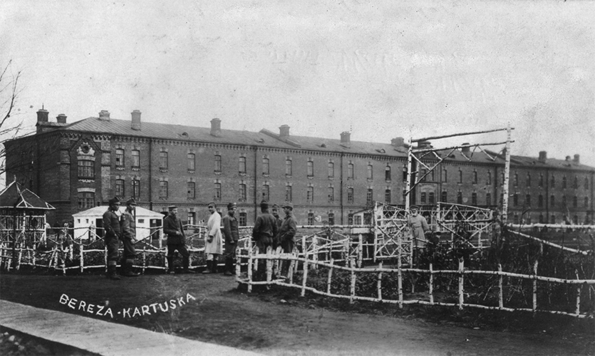
Лагерь в Берёзе-Картузской

Slide 10
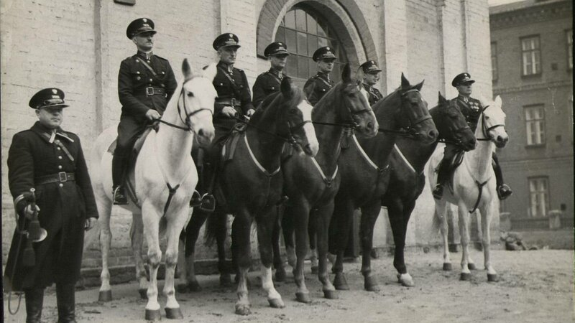
Польская полиция

Slide 11

Социально-экономическое развитие
"кресы всходне"
Сырьевой и аграрный придаток Польши
Рынок сбыта товаров и источник дешевой рабочей силы
Большинство населения была занято в сельском хозяйстве

Slide 12

Социально-экономическое положение
Развивалась деревообработка
Вырубка белорусских лесов, в особенности Беловежской пущи
Наиболее крупными предприятиями были спичечная фабрика в Пинске, табачная и фанерная фабрики в Гродно, стеклозавод «Неман» в Лидском уезде, фабрика резиновых изделий в Лиде.
Расселение польских колонистов "осадников" на территории Беларуси

Slide 13
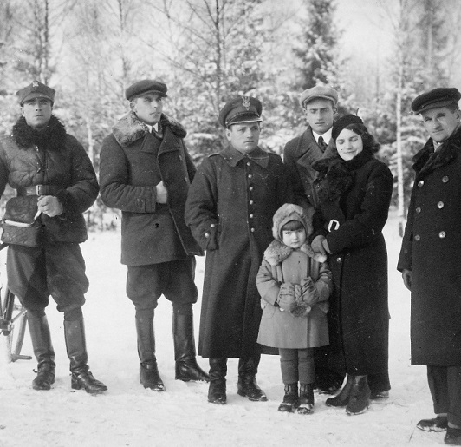
Осадники
Бывшие польские офицеры, получившие землю в Западной Беларуси и Украине и составлявшие опору польской власти

Slide 14
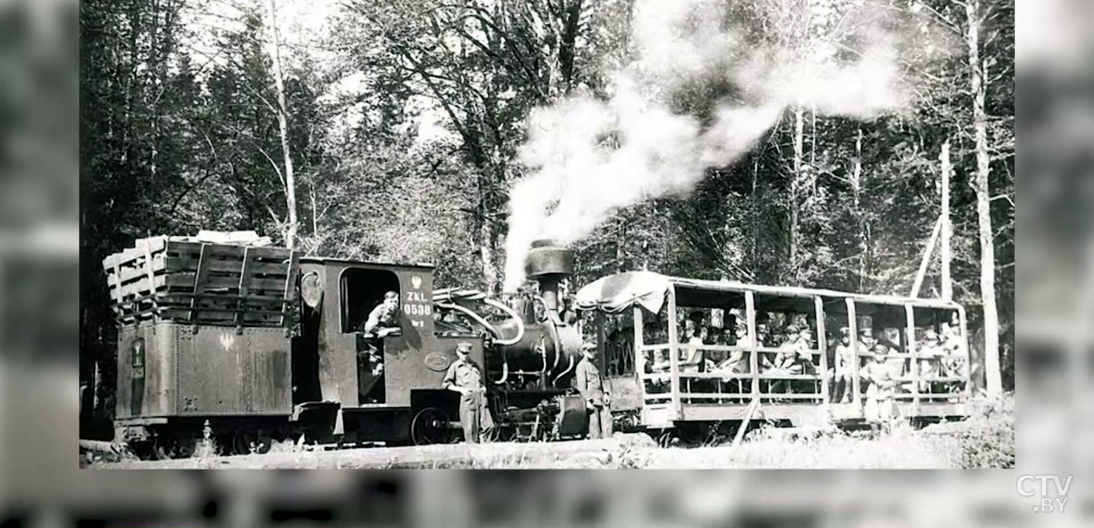
Вырубка лесов в Беловежской пуще

Slide 15
2. Деятельность политических партий и организаций

Slide 16

Коммунистическая партия Западной Беларуси (КПЗБ)
Преследовали цель ликвидации польской власти и присоединения Западной Беларуси к БССР. Выступали против экономического и политического гнёта поляков, боролись за права прсотых крестьян

Slide 17
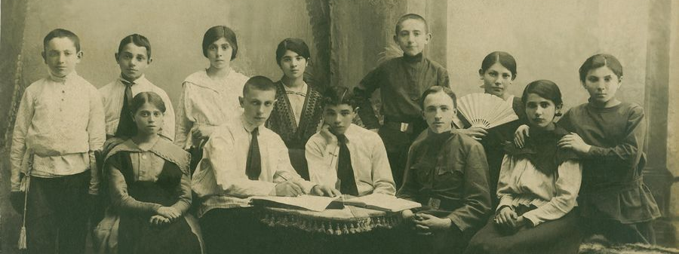
Коммунистический союз молодёжи Западной Беларуси (КСМЗБ)
Союз молодёжи в составе КПЗБ, выступавший за воссоединение Беларуси и проводивший агитационную и иную работу с молодежью

Slide 18
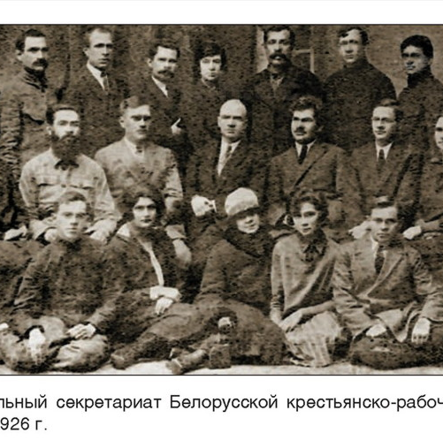
Белорусская крестьянско-рабочая грамода (БКРГ)
Организация, включавшая как рабочих, так и простых крестьян, и выступавшая за самоопределение Западной Беларуси, ликвидацию осадничества и широкие права крестьян

Slide 19

3. Образование

Slide 20

Основные положения
Проведение полонизации - системы мероприятий, по насаждению польского языка и культуры
Закрытие белорусскоязычных школ, газет и журналов
Запрет на использование белорусского языка в государственных учреждениях

Slide 21
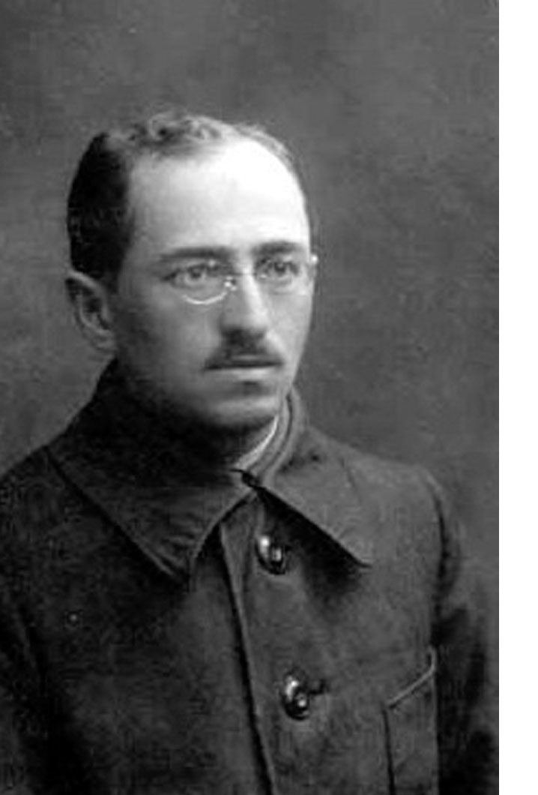
Товарищество белорусской школы (ТБШ)
Массовая легальная культурно-просветительская организация, занимавшаяся открытием белорусскоязычных школ, библиотек, выпускавшая книги и журналы на белорусском языке
Руководитель: Бранислав Тарашкевич

Slide 22

4. Литература и живопись

Slide 23
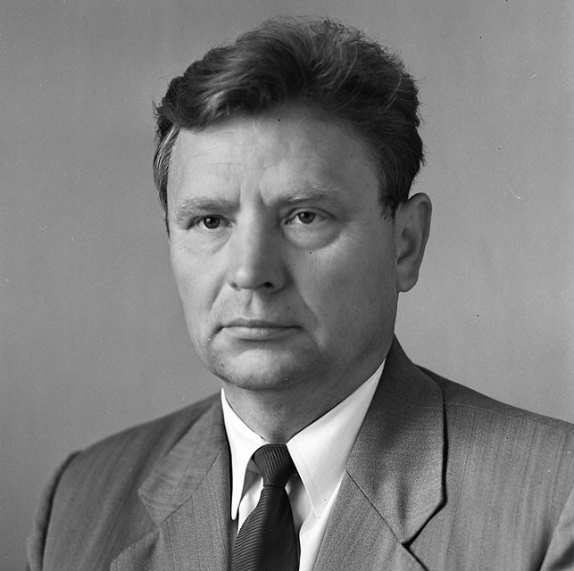
Максим Танк (Евгений Скурко)
Поэт трижды арестовывался польскими властями, а за издание своего первого поэтического сборника — книги стихов «На этапах» — был даже осужден. Написал героическую поэму «Нарочь», посвященную восстанию нарочанских рыбаков.

Slide 24
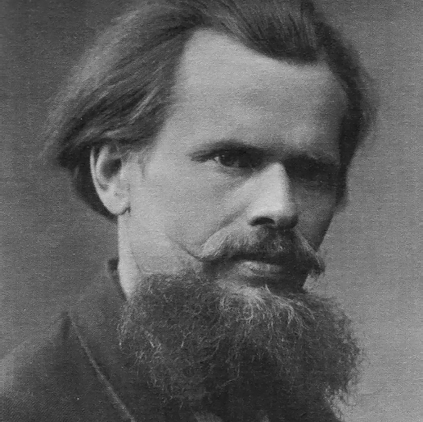
Язеп Дроздович
Уроженец Витебщины. Создал зарисовки старинных замков в Креве, Гольшанах и других архитектурных памятников Беларуси. Автор настенных расписных ковров, ставших уникальным явлением в искусстве славянского мира и Европы в целом. Коллекция этих ковров хранится сегодня в Заславле, где Я. Дроздович проводил археологические раскопки. Художник создал серию графических портретов полоцких князей, в том числе Всеслава Чародея, многочисленные зарисовки полесских деревень и их жителей. Я. Дроздович серьезно занимался астрономией, разработал теорию происхождения планет Солнечной системы

Slide 25
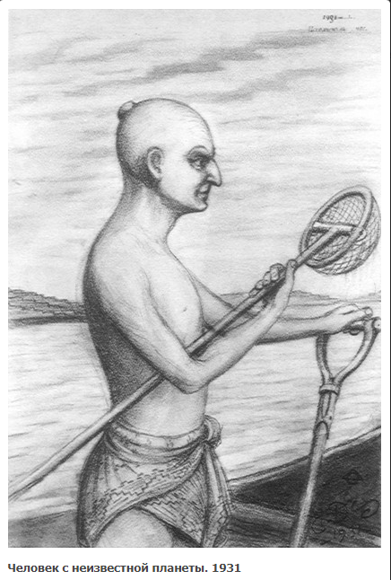
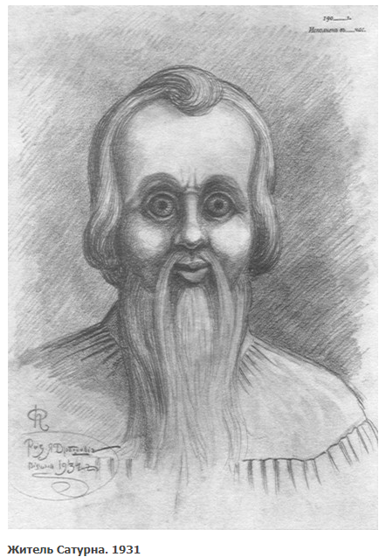
Картины Я. Дроздовича
Космос

Slide 26
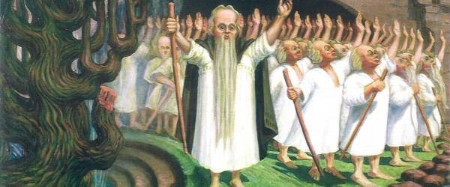

Slide 27
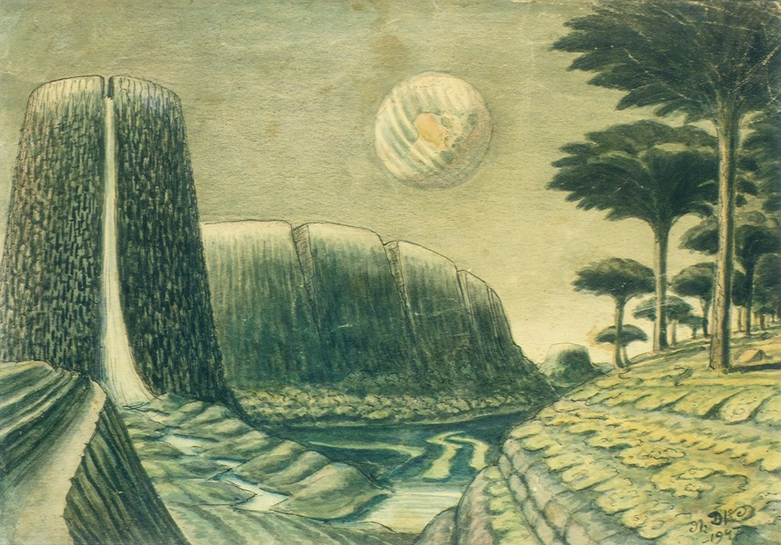
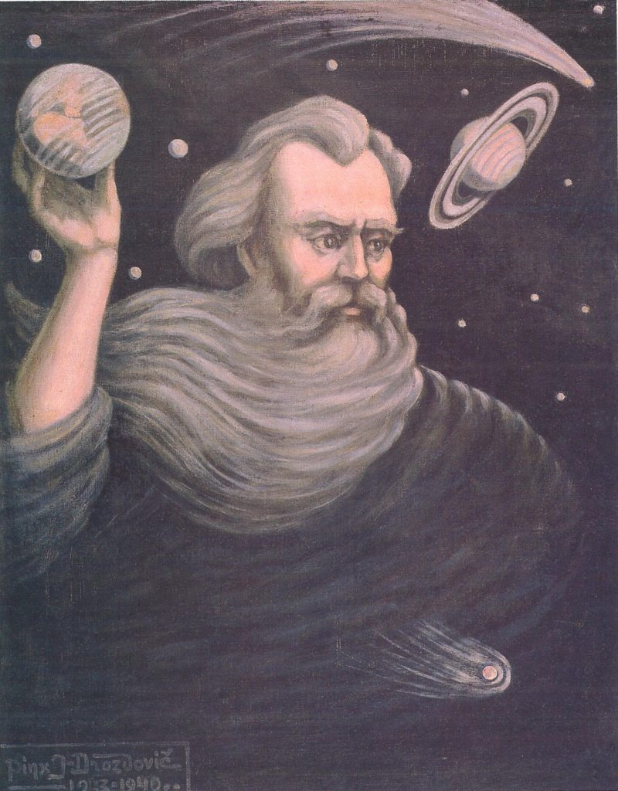
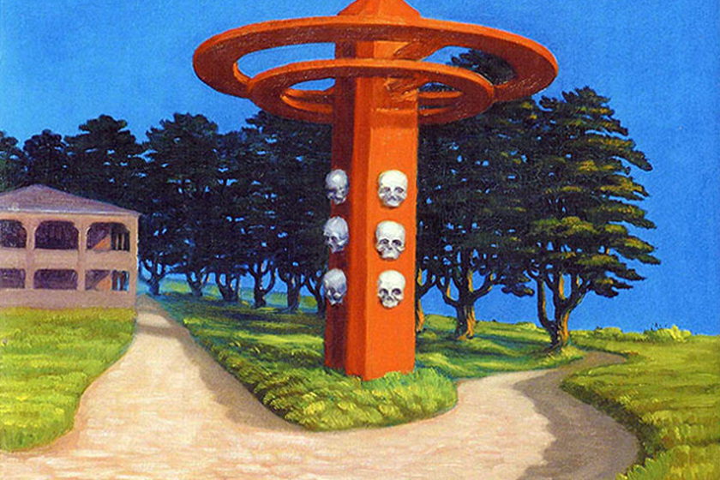

Slide 28
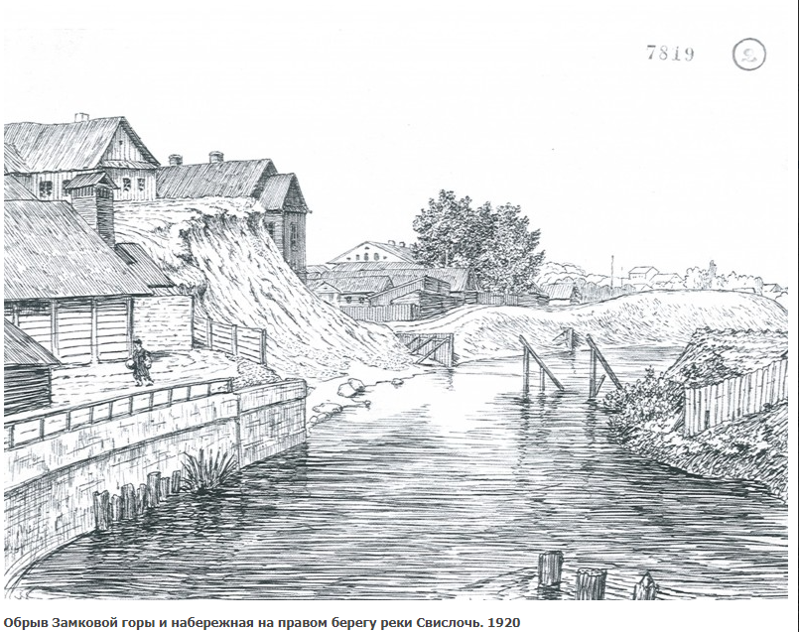
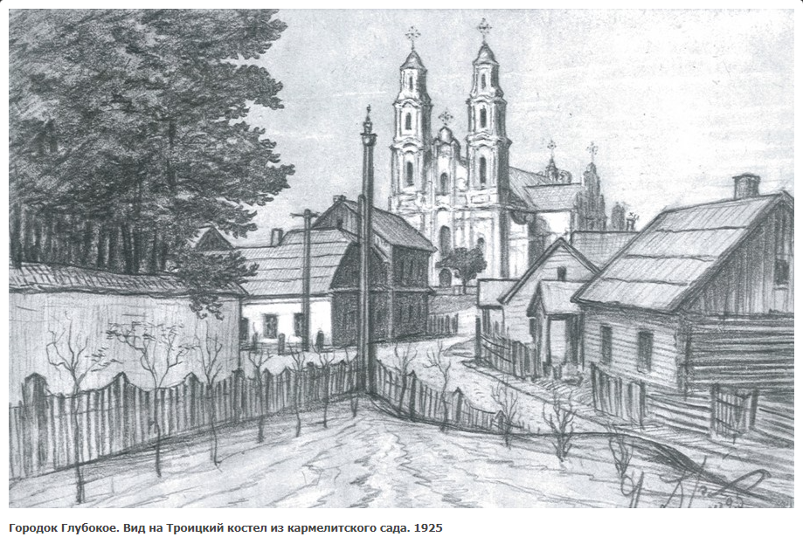
Архитектура

Slide 29
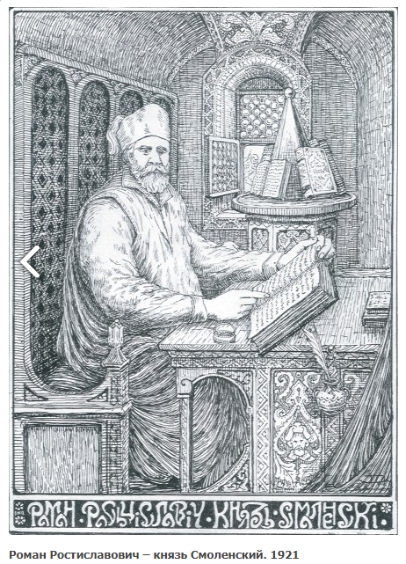
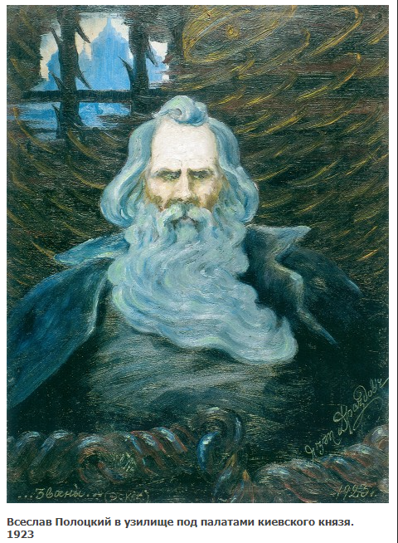
Исторические личности

Slide 30
Контроль знаний

Slide 31
Домашнее задание

Slide 32

Тест, д/з, отметки и материалы

